Slide 1

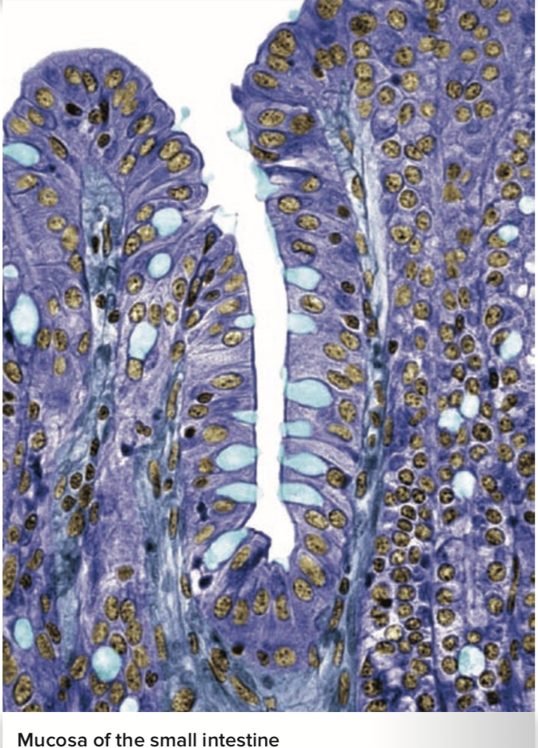
Тамақтану және метаболизм
Al-Farabi Kazakh National University
Higher School of Medicine

Slide 2
Жоспар
Калорияларды анықтаңыз және диеталық калориялардың негізгі үш көзін анықтаңыз.
2. Қоректік заттарға анықтама беріңіз, қоректік заттардың алты негізгі категориясын анықтаңыз және макроэлементтер мен микроэлементтерді ажыратыңыз.
3. Диеталық көмірсулардың негізгі формалары мен көздерін анықтаңыз; тағамдық талшықтардың кейбір түрлерін атаңыз, талшықтың қоректік емес болғанымен, оның рационында неге маңызды екенін түсіндіріңіз және суда еритін талшықты суда ерімейтін талшықтан ажыратыңыз Неліктен талшық қоректік емес болса да, диетада маңызды және суда еритін талшықты суда ерімейтін талшықтан ажырату.
4. Диеталық липидтердің түрлерін талқылаңыз және липидтердің көмірсуларға қарағанда энергияны үнемдеу тиімділігі неде екенін түсіндіріңіз.
5. Қан липопротеидтерінің формаларына сипаттама беріңіз және олардың тиісті қызметтерін түсіндіріңіз.
6. Организмнің ақуызға және аминқышқылға деген қажеттілігін талқылаңыз. Тамақтануға қажетті минералдар мен дәрумендерді сипаттаңыз.

Slide 3
Калория
Бір калория - бұл 1 г судың температурасын 1 ° С-қа көтеретін жылу мөлшері, тамақ орамында көрсетілген диеталық калория (бас әріппен) шын мәнінде килокалория (ккал); Бір килокалория - 1000 калория. - дұрыс тамақтану тәулігіне 2000 - 2500 ккал құрайды. Аденозинтрифосфат (АТФ) - көптеген жасушалардың жұмыс істеуі үшін қажетті энергия тасымалдаушысы.
Қоректік зат деп организмнің ұлпаларына сіңетін және ағзаны энергиямен қамтамасыз ететін, қалпына келтіруге немесе күтіп ұстауға қолданылатын кез-келген химиялық затты айтады.
Қоректік заттар алты негізгі классқа бөлінеді:
су
2. Көмірсулар
3. липидтер
4 ақуыз
5. Минералдар
6. дәрумендер.

Slide 4
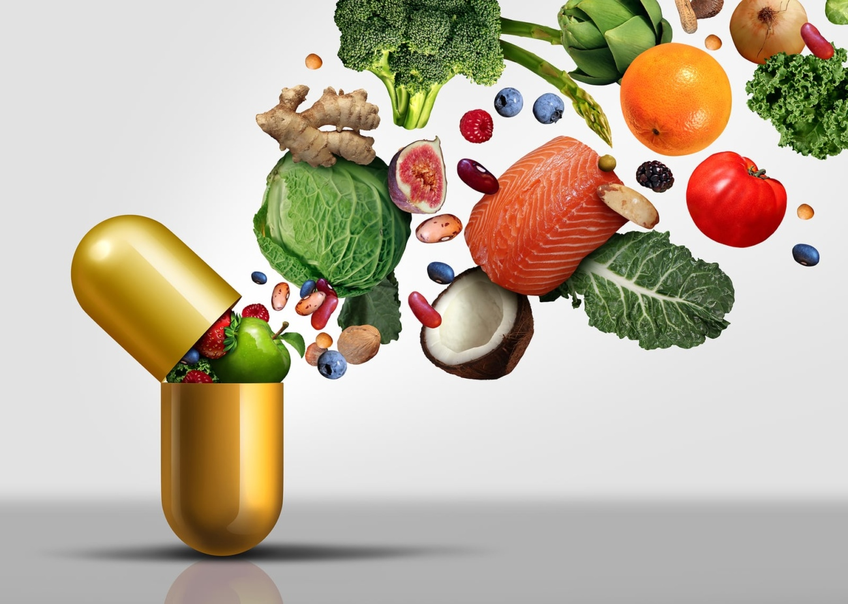
Макроэлементтер: су, көмірсулар, липидтер және ақуыздардан тұрады.
Минералды микроэлементтер: Минералдар мен дәрумендер аз мөлшерде болғандықтан осылай аталған.

Slide 5
Қоректік заттар, күнделікті қажеттілігі және қызметі: Су, 2,7–3,7 л, жұқа; салқындатқыш; метаболикалық қалдықтарды сұйылтады және жояды; қан көлемі мен қысымын сақтайды; көптеген метаболикалық реакциялардағы реактив немесе өнім
Көмірсулар, 130 г, жанармай; гликопротеидтердің, гликолипидтердің, нуклеин қышқылдарының және АТФ құрамдас бөлігі; кейбір құрылымдық функциялар
Липидтер, 80-100 г, жанармай; плазмалық мембрананың құрылымы; жүйке талшықтарының миелин қабығы; гормондар; оқшаулау; органдардың айналасындағы қорғаныс жастықшасы
Ақуыз, 46–56 г, бұлшықеттің жиырылуы; жасуша мембраналарының және жасушадан тыс материалдардың құрылымы; дәнекер тіннің негізгі компоненті; ферменттер; кейбір гормондар; антиденелер; плазмалық липидті тасымалдау; оттегінің байланысы және берілуі; қан ұюы; қанның тұтқырлығы және осмолярлығы; авариялық отын

Slide 6
Көмірсулар
Көмірсулар - қанттар мен крахмал - бұл жасушалардың жұмыс істеуі үшін ең алдымен отын болып табылады және судан басқа барлық қоректік заттарға қарағанда көп мөлшерде қажет. Тек мидың өзі күніне шамамен 120 грамм глюкозаны тұтынады. Көмірсулар басқа молекулалар үшін құрылыс материалы ретінде де қызмет етеді.
Полисахаридтер (күрделі көмірсулар),
-дисахаридтер,
-моносахаридтер.
Крахмал - полисахаридтер үшін маңызды қоректік зат.
Целлюлоза сонымен қатар маңызды диеталық полисахарид болып табылады.

Slide 7
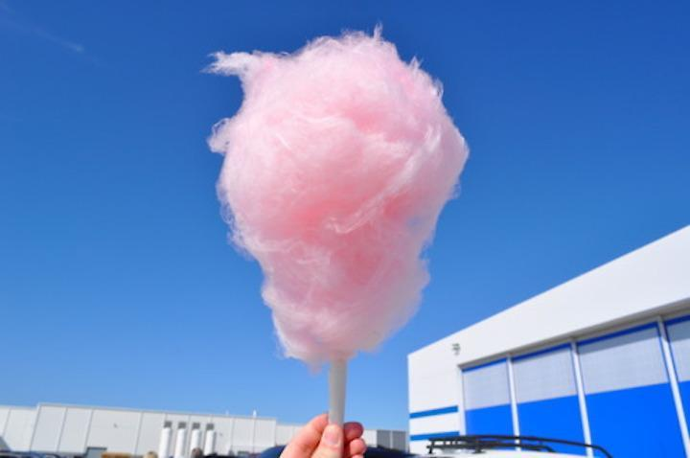

Slide 8
Крахмал және дисахаридтер: үш моносахаридтен тұрады: глюкоза, фруктоза, галактоза
Глюкоза - бұл қанда айтарлықтай мөлшерде болатын жалғыз моносахарид, сондықтан қандағы қант деп аталады. Оның концентрациясы әдетте перифериялық веналық қанда 70-тен 110 мг / дл-ге дейін сақталады. Бұл деңгей инсулинмен және глюкагонмен нақты реттеледі. Гипогликемияның қысқа кезеңі (глюкозаның жетіспеушілігі) жүйке жүйесінің бұзылуын тудырады, олар әлсіздік немесе бас айналу түрінде көрінеді.

Slide 9
Талшық
Диеталық талшық - көмірсулар, целлюлоза және пектин, сондай-ақ сағыз және лигнин сияқты көмірсутекті емес тағамдар.
Күнделікті тұтыну шамамен 30 грамм талшықты құрайды, бірақ әр елде орташа тұтыну айтарлықтай өзгереді - Үндістан мен Африкада тәулігіне 40-тан 150 г-ға дейін, АҚШ-та тәулігіне 12 г дейін.
Суда еритін талшыққа сұлы, бұршақ, бұршақ, сәбіз, қоңыр күріш пен жемістерде кездесетін пектин және басқа да бірнеше көмірсулар жатады.

Slide 10
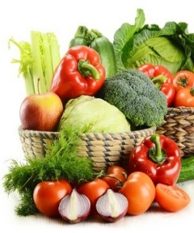

Slide 11
Талшық функциялары
Суда ерімейтін талшық суды сіңіріп, ісінеді, осылайша нәжістің көлемін 40% -дан 100% -ға дейін жұмсартады және көбейтеді. Бұл тоқ ішекті созады, перистальтиканы ынталандырады және нәжістің өтуін тездетеді. Сонымен бірге суда ерімейтін талшық іш қату және дивертикулит қаупін азайтады. Тамақ талшықтары, әсіресе тұтас дәндер, ішек қатерлі ісігінің алдын алуда маңызды рөл атқарады.

Slide 12
Майлар
Майлар және басқа липидтер (триглицеридтер, фосфолипидтер және холестерин): энергияны сақтау молекулалары және жасуша мембраналары мен стероидты гормондар үшін құрылыс материалы ретінде қызмет етеді. Плазмалық мембраналар мен миелиннің негізгі құрылымдық компоненттері.
Холестерол - эстроген, тестостерон және кортизол сияқты стероидты гормондардың, сондай-ақ майдың қорытылуына көмектесетін өт қышқылдарының ізашары.
Май 20-ға келген сау ер адамның дене салмағының шамамен 15% -ын және әйелдің дене салмағының шамамен 25% құрайды. Оның құрамында көмірсулардан екі есе көп энергия бар (9 ккал / г май, 4 ккал / г көмірсуларға қарсы). Май күнделікті калория мөлшерінің 35% -дан аспауы керек.

Slide 13
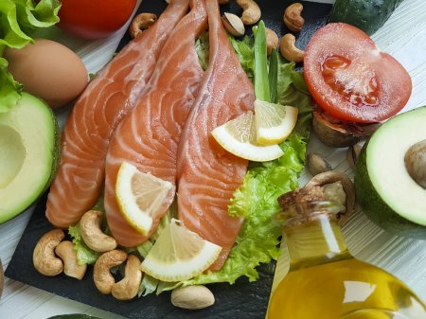

Slide 14
Майлар (триглицеридтер) гидрофобты болып табылады және ішектің қан капиллярларына айтарлықтай мөлшерде ене алмайды. Жіңішке ішекке енбей тұрып, оны қоздырып, асқазанда ұсақ эмульсия тамшыларына айналдырады. Жіңішке ішекте тамшылар белгілі бір өт компоненттерімен - лецитинмен және өт қышқылдарымен жабылады, олардың үлкен глобулаларға қайта оралуын болдырмайды.
Жіңішке ішекке енбес бұрын оны қоздырып, асқазан эмульсия арқылы ұсақ тамшыларға бөледі. Жіңішке ішекте тамшылар белгілі бір өт компоненттерімен - лецитинмен және өт қышқылдарымен жабылады, олардың үлкен глобулаларға қайта оралуын болдырмайды.

Slide 15
Қандағы липопротеидтер
Липидтер гидрофобты болып табылады және қан плазмасында ерімейді. Мұны жеңу үшін оларды липопротеидтер деп аталатын кешендер түрінде тасымалдайды - холестерол мен триглицеридтер ядросы және ақуыздар мен фосфолипидтердің жабыны бар ұсақ тамшылар.
Липопротеидтер тығыздығы бойынша жіктеледі:
жоғары тығыздықтағы липопротеин (ЖТЛ)
төмен тығыздықтағы липопротеин (ТТЛ)
тығыздығы өте төмен липопротеидтер (ТӨТЛ).

Slide 16
Бауырда өндірілген ТӨТЛ триглицеридтерді сақтау үшін майлы тіндерге тасымалдайды; триглицеридтер жойылған кезде ТӨТЛ ТТЛ-ге айналады, оның құрамында көбінесе холестерин бар. Холестеролды қажет ететін жасушалар, мысалы, стероидты гормондарды синтездейтіндер, қаннан ТТЛ-ді рецепторлардың көмегімен жүретін эндоцитоз арқылы сіңіреді.
Жоғары тығыздықтағы липопротеидтер бауырда түзілетін ақуыз қабықшаларын құрайды. Олар қан арқылы өтіп, тіндерден артық холестерин мен фосфолипидтерді алады. Келесі жолы ЖТЛ бауыр арқылы айналғанда холестерин алынып тасталады және өтпен шығарылады.
Сондықтан ЖТЛ организмнен артық холестеринді кетіру құралы болып табылады. HDL холестеролының жоғары концентрациясы атеросклероздан қорғайды.

Slide 17
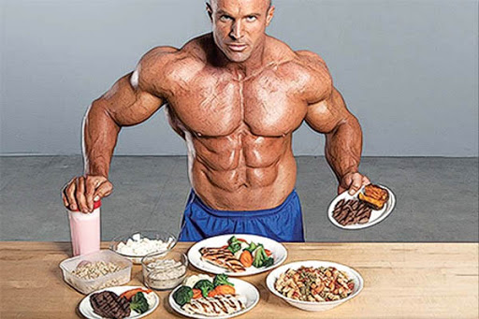
Ақуыз
Ақуыз дене салмағының 12% - 15% құрайды; ақуыздың шамамен 65% -ы сіздің қаңқа бұлшықеттеріңізде болады. Ақуыздың қызметі: олар сигнал беретін молекулалар ретінде қызмет етеді (гормондар және өсу факторлары); қорғаныс антиденелері; және мембраналық рецепторлар, сорғылар және иондық каналдар.
Олардың қызметі - оттегін (гемоглобин), бұлшықеттің жиырылуын (миозин және актин) және жасушалық метаболизмнің барлық дерлік реакцияларын катализдейтін ферменттер ретінде тасымалдау. Коллаген, эластин және кератин сияқты талшықты ақуыздар терінің, шаштың, тырнақтың, сүйектің, шеміршектің, сіңірдің және байламдардың құрылымының көп бөлігін құрайды. Биомолекулалардың бірде-бір класы мұндай әр түрлі функцияларды атқара алмайды.

Slide 18
Ересектер диетада болмаған кезде 20 басқа аминокислоталарды 12 басқа органикалық қосылыстардан синтездей алады. Бірақ біз синтездей алмайтын 8 маңызды аминқышқылдары бар. Оларды рационға дұрыс ақуыздарды қосу арқылы алу керек.
Минералдар дене салмағының шамамен 4% құрайды, оның төрттен үш бөлігі сүйектер мен тістердегі кальций мен фосфордан тұрады. Фосфор сонымен қатар фосфолипидтер мен АТФ негізгі құрылымдық компоненті болып табылады. Кальций, темір, магний және марганец ферменттің кофакторы ретінде қызмет етеді. Темір гемоглобиннің оттегін тасымалдау қабілеті үшін өте маңызды. Көптеген минералды тұздар электролит ретінде жұмыс істейді. Натрий хлориді (ас тұзы) жүйке мен бұлшықеттің жұмысына және қан көлемін ұстап тұруға өте қажет.

Slide 19
Минералдардың ең жақсы көзі - көкөністер, бұршақ тұқымдастар, сүт, жұмыртқа, балық, моллюскалар және басқа да еттер.
Витаминдер - бұл отын ретінде пайдаланылмайтын, бірақ ең алдымен ферменттердің жұмыс істеуіне мүмкіндік беретін коферменттер немесе кофакторлар ретінде қызмет ететін ұсақ органикалық қосылыстар.
Витаминдердің көп бөлігін тағамнан алу керек, бірақ организм олардың кейбіреулері провитаминдер деп аталатын прекурсорлардан синтездейді. - мысалы, сәбізде, асқабақта және басқа да сары көкөністер мен жемістерде көп болатын холестеролдан Д дәрумені және каротиннен А дәрумені. - К витамині мен фолий қышқылын тоқ ішекте бактериялар түзеді, олар кестеде көрсетілген тамақ көздерінен алынған мөлшерді толықтырады.

Slide 20
Витаминдер суда еритін және майда еритін болып бөлінеді.
Суда еритін витаминдер аш ішектен шыққан сумен сіңіп, дене сұйықтықтарында еркін ериді және бүйрек арқылы тез шығарылады. Суда еритін дәрумендер - аскорбин қышқылы (С дәрумені) және В тобындағы дәрумендер.
Аскорбин қышқылы гемоглобин синтезіне, коллаген синтезіне және дәнекер тіннің сау құрылымына ықпал етеді; бұл антиоксидант, ол бос радикалдарды жояды және мүмкін қатерлі ісік қаупін азайтады.
В тобының витаминдері коферменттер сияқты әрекет етеді - ферменттерге сол реакцияларды катализдеуге мүмкіндік беретін электрондарды бір метаболикалық реакциядан басқаға ауыстыру арқылы ферменттерге көмектесетін шағын органикалық молекулалар.

Slide 21
Майда еритін витаминдер диеталық липидтерден сіңеді. Олар суда еритін дәрумендерге қарағанда әр түрлі қызмет атқарады.
А дәрумені визуалды пигменттердің бөлігі болып табылады және эпителий ұлпасының күйін сақтауға көмектеседі.
D дәрумені кальцийдің сіңуіне және сүйектің минералдануына ықпал етеді. К витамині қан ұюы үшін өте маңызды.
А және Е дәрумендері - бұл аскорбин қышқылы сияқты антиоксиданттар.

Slide 22
Көмірсулар алмасуы
Жоспар
Метаболизм, катаболизм және анаболизм анықтамалары
Гликолиздің негізгі мақсаттары мен өнімдерін сипаттаңыз
Анаэробты ашыту және аэробты тыныс алу
Метаболизмнің барлық кезеңдеріндегі энергияның әр кезеңнің соңында қай жерде екенін көрсете отырып, глюкозаның құрамындағы энергияны қадағалай білу
Денедегі гликоген синтезі мен ыдырау режимін, сонымен қатар басқа көмірсулардан глюкозаның синтезделуін сипаттаңыз.

Slide 23
Метаболизм - реакциялардың екі класынан тұратын организмдегі барлық химиялық өзгерістердің жиынтығы: - анаболизм деп аталатын энергияны қажет ететін синтез реакциялары, - катаболизм деп аталатын энергия бөлінуімен бұзылу реакциялары.
Глюкозаның катаболизмі
Диеталық көмірсулардың көп бөлігі сіңіруден бірнеше сағат ішінде отын үшін жағылады. Глюкоза - бұл көмірсулардың қорытылуындағы негізгі зат және бізді толық тотыққан кезде жылдам энергиямен қамтамасыз етеді. Бұл реакцияның қызметі көмірқышқыл газы мен суды шығару емес, энергияны глюкозадан АТФ-қа жіберу.
C₆H₁₂O₆ +6O₂ →6CO₂+6H₂O.

Slide 24
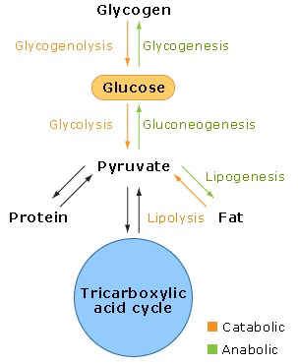

Slide 25
Гликолиз - бұл глюкозадан энергияны алу.
Анаэробты ашыту. Оттегі болмаған кезде жасуша энергияны алу үшін анаэробты ашыту деп аталатын бір сатылы реакцияға барады - 2 ATP. Аэробты тыныс алу - біздің АТФ-тың көп бөлігі пируваттың тотығуымен екі негізгі сатыда түзіледі: ∙ матрицалық реакциялар, сондықтан олардың басқару ферменттері митохондриялық матрицалық сұйықтықта болғандықтан және ∙ мембраналық реакциялар, сондықтан олардың басқару ферменттері мембраналармен байланысқан. митохондриялық кристалар.

Slide 26
Гликоген метаболизмі - Егер денеде ATP жеткілікті және қанда глюкоза көп болса, ол глюкозаны энергияны сақтауға қолайлы басқа қосылыстарға, атап айтқанда гликоген мен майға айналдырады.
Гликогенез, гликоген синтезі инсулинмен ынталандырылады.
Гликогенолиз, гликогеннің гидролизі, тамақ арасында глюкагон мен адреналин әсер етеді. Жаңа глюкоза ішектен сіңбеген кезде глюкозаны шығарады. Бауыр глюкозаны қанға жібереді, тамақ арасындағы қандағы қант деңгейін сақтайды. Глюконеогенез тіпті сақталған гликоген біздің энергия қажеттіліктерімізді қанағаттандыру үшін жеткіліксіз болған кезде пайда болады. Бұл глицерин және амин қышқылдары сияқты көмірсулар емес заттардың глюкозаға айналуы.

Slide 27
Анаболикалық реакциялар
Гликогенез - глюкозаның глюкозамен полимерленуі арқылы синтезделуі
Глюконеогенез - глицерин мен аминқышқылдары сияқты көмірсулар емес глюкозаның синтезі (майлар мен белоктардан).
Катаболикалық реакциялар (деструкция)
Гликогенолиз - глюкозаның бөлінуімен гликогеннің гидролизі
Гликолиз - глюкозаның екі молекулаға пируватқа ыдырауы анаэробты ашытуға немесе аэробты тыныс алуға дайындық кезінде.

Slide 28
Липидтер мен белоктар алмасуы Жоспар Глицерин мен май қышқылдарының компоненттерін қоса, АТФ синтездеу үшін триглицеридтердің энергиясын қолданатын процесті сипаттаңыз
Белоктық катаболизм процесін және азотты қалдықтардың пайда болу себептерін сипаттау; және бауырдың ас қорытпайтын бірнеше функцияларын анықтаңыз.

Slide 29
Триглицеридтердің синтезі липогенез деп аталады. Майдың ыдырауы липолизден басталады - триглицеридтердің глицерин мен май қышқылдарына ыдырауы; глюкозаның деңгейі төмен болған кезде май отын ретінде қолданылады. Липолизді адреналин, норадреналин, глюкокортикоидтар, тиреоидты гормон және өсу гормоны қоздырады. 16 көміртегі атомы бар әдеттегі май қышқылы 129 ATP молекуласын қамтамасыз ете алады - бұл глюкозадан гөрі әлдеқайда бай энергия көзі. Емделмеген қант диабетінде жасушалар глюкозаны сіңіре алмайды, сондықтан майларды тотықтырады. Бұл дем шығарғанда ацетонның (кетон денелерінің бірі) тән тәтті иісіне әкеледі; диагностикалық - зәрде кетон денелерінің болуы; кетоацидоздан туындаған кома және өлім.

Slide 30
Ақуыз
Аминқышқылдары, ең алдымен, ақуыз синтезі үшін қолданылады, бұл жасушаның жұмыс істеуі мен құрылымына қажет мыңдаған әр түрлі белоктарды құру процесі. Әрбір ақуызға ДНҚ-да көрсетілген нұсқауларға сәйкес дұрыс тәртіпте жинақталған аминқышқылдарының белгілі бір тіркесімі қажет. Аминқышқылдары глюкозаға немесе майға айналуы немесе тікелей отын ретінде қолданылуы мүмкін.
Олар лимон қышқылының циклына енбес бұрын аминқышқылдары дезаминденеді - амин тобы (-NH2) жойылып, жасушалар үшін өте улы болып табылатын аммиакқа (NH3) айналады. Бауыр аммиакты көмірқышқыл газымен тез біріктіріп, аз қалдықты өнім шығарады, мочевина, содан кейін ол несеппен шығарылады.
Ауру бауыр мочевина түзе алмаған кезде, аммиак қанда жинақталып, бауыр комасынан болатын өлім бірнеше күн ішінде болуы мүмкін.

Slide 31
Энергетикалық алмасу және тәбетті реттеу
Жоспар
Энергия балансы туралы түсінік беріңіз
Қысқа және ұзақ мерзімді тәбетті реттейтін гормондарды атаңыз және әрқайсысының әсерін сипаттаңыз
Гипоталамуста қандай тәбетті ынталандыратын және басатын сигналдар бөлініп, олардың әсерін сипаттайды?

Slide 32
Тәбет
Үш пептид қысқа уақыт ішінде - бірнеше минуттан бірнеше сағатқа дейін әрекет етеді - алдымен адамға аштық сезімін ояту және тамақтануға деген ынта, содан кейін тамақтану аяқталғанын білдіретін тоқтық сезімін тудыру.
Грелинді асқазанның париетальды жасушалары шығарады. Ол «аштық гормоны» деп аталды, себебі бұл тәбетті қуатты қоздырғыш. Тамақтанғаннан кейін көп ұзамай қандағы грелин концентрациясы төмендейді.
Пептид YY (PYY) ішек пен тоқ ішектің жасушалары арқылы бөлінеді, бұл асқазан асқазанға түскен кезде де келгенін сезеді. - PYY-нің негізгі әсері - қанықтылықты білдіру және тамақтануды тоқтату. Осылайша, грелин - тамақтануды бастайтын сигналдардың бірі, ал PYY - оны аяқтайтын сигналдардың бірі. - PYY тамақ ішкеннен кейін де жоғарылайды.
Холецистокинин (ХЦК) он екі елі ішектің және джейдунның жасушалары арқылы бөлінеді. - Миды ынталандырады және тәбетті басады. «Сондықтан ол PGG-ге тамақтануды тоқтату сигналы ретінде қосылады.

Slide 33
Басқа пептидтер тәбетті, зат алмасу жылдамдығын және дене салмағын ұзақ уақыт бойы реттейді:
Лептин, ең алдымен, бүкіл денеде адипоциттер арқылы бөлінеді. Оның деңгейі біздің май қоймаларымызға пропорционалды, сондықтан бұл мидың бізде қанша май бар екенін білудің негізгі әдісі. Лептин майдың тұнуын тежейді.
Инсулин ұйқы безінің бета-клеткаларымен тамақ қабылдауға жауап ретінде бөлінеді. Көріп отырғанымыздай, инсулин қандағы глюкозаны жасушаларға тасымалдауға мәжбүрлеп төмендетеді. Сонымен қатар, лептин сияқты, ол денедегі майдың күйін көрсетеді, бірақ лептиннен айырмашылығы, инсулин майдың жиналуына ықпал етеді.

Slide 34
Гипоталамус тәбетті реттеудің маңызды ми орталығы болып табылады. Жоғарыда аталған пептидтердің бесеуінде де гипоталамуста рецепторлар бар. Олардың бірі - нейропептид Y (NPY), күшті тәбетті стимулятор. Грелин NPY секрециясын ынталандырады, ал инсулин, PYY және лептин оны басады. Лептин меланокортиннің бөлінуін ынталандырады және эндоканнабиноидтар деп аталатын аппетит стимуляторларының секрециясын басады. Гипоталамус сонымен қатар меланокортин бөліп шығарады, ол тамақ қабылдауға кедергі келтіреді. Аштықтың қалыпты төмендеуі асқазанды босатқаннан кейін көп ұзамай басталады және бірнеше сағат ішінде күшейеді.

Slide 35
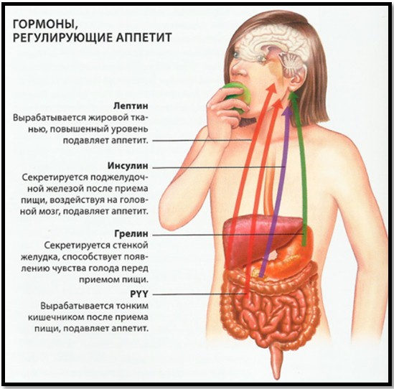

Slide 36
Дене температурасы және терморегуляция
Жоспар
адамның ядросы мен қабығының қалыпты температуралық шектерін көрсетіңіз
дене жылуының негізгі көздерін анықтау жылу жоғалтудың үш режимін және олардың жалпы жылу шығынына салыстырмалы үлесін анықтау және салыстыру
гипоталамус дене температурасын қалай басқаратынын және жылу беру мен жылу беру орталықтарының қалай жұмыс істейтінін сипаттаңыз
дене температурасының шамадан тыс жоғары және төмен мәндерінің патологиялық жағдайларын атаңыз және сипаттаңыз.

Slide 37
Дене температурасы
Дене температурасы 24 сағаттық циклда шамамен 1 ° C-қа (1,8 ° F) ауытқиды. Беттік температура - бұл бетке жақын төменгі температура, әсіресе терінің және ауыздың температурасы. Ересектердегі ауыз қуысының температурасы әдетте 36,6-37,0 ° C (97,9-98,6 ° F), бірақ ауыр жаттығулар кезінде 40 ° C (104 ° F) дейін жетуі мүмкін. Ректальды температура (бас сүйек, кеуде және іш қуыстарындағы органдардың температурасы сияқты): Әдетте 37,2-37,6 ° C (99,0-99,7 ° F), бірақ 39 ° C (102,2 °) дейін жетуі мүмкін. F) ұзақ уақыт бойы жүгіру сияқты қарқынды жаттығулар кезінде.

Slide 38
Жылу өнімдері
Дене жылуының көп бөлігі қоректік заттардың тотығуымен және АТФ қолданумен байланысты метаболикалық реакциялардан туындайды. Тыныштықта жылудың көп бөлігі ми, жүрек, бауыр және эндокриндік бездерден пайда болады. Қаңқа бұлшықеттері тыныштық кезіндегі жалпы жылудың 20% - 30% құрайды. Дене жылуды төрт жолмен жоғалтады: сәулелену, өткізгіштік, конвекция және булану.

Slide 39
Терморегуляция
Терморегуляция бірнеше кері байланыс тетіктері арқылы жүзеге асырылады. Гипоталамус қан температурасын бақылайды және терідегі жүйке ұштарынан (терморецепторлар) сигналдар алады. Өз кезегінде оның ыстыққа сезімтал нейрондары гипоталамустың ядроларына жылу жіберу және температура көтеру орталықтары деп аталатын сигналдар жібереді. Егер бұл қалыпты ішкі температураны қалпына келтіре немесе сақтай алмаса, дене дірілдей бастайды.
Суық ортада гипоталамустың жылуды жоғарылататын орталығы дене жылуын үнемдеу немесе көп жылу шығару механизмдерін іске қосады. Симпатикалық жүйке жүйесі арқылы терідегі тамырлардың тарылуын тудырады. Бұл жылы қанды денеде терең ұстайды және тері арқылы жылу аз жоғалады. Егер бұл қалыпты ішкі температураны қалпына келтіруге немесе сақтауға көмектеспесе, дене дірілдей бастайды. Бұлшықеттің қысылуы АТФ өндірісі кезінде жылу пайда болуына әкеледі.

Slide 40
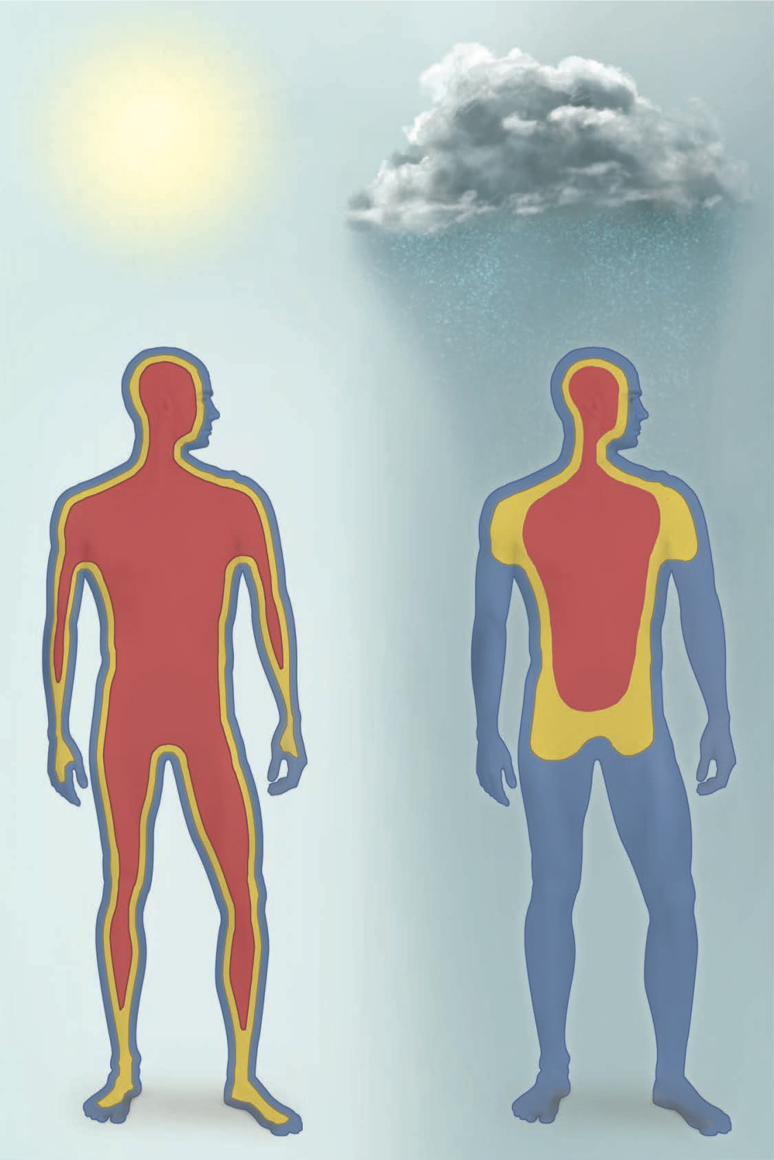

Slide 41
Гипотемия және аяз
Гипотермия организм қоршаған ортада жоғалып кеткендей жылдам жылу шығара алмайтын жағдайда пайда болады. Біз бәрімізде суық ауа райына байланысты дене температурасының төмендеуі байқалды; Дене температурасының 1-2 ° C (1,8-3,6 ° F) төмендеуі дірілге, қаз тәрізділерге және қолдардағы ұйықтауға әкеледі. Алайда, қатты суыққа ұшырау гипотермияға әкелуі мүмкін, егер дене температурасы гипоталамус бұдан былай барабар жауап бере алмайтын деңгейге түсіп кетсе және жасушалық метаболизм процестері дененің қалыпты функциялары бұзылғанға дейін баяуласа.
Аязды температураға және желге ұшыраған альпинистер өздерінде және олардың серіктерінде гипотермия белгілерін байқауға абай болу керек - бұлшықет үйлесімділігі нашар, сөйлеу қиындықтары, саусақтар мен еріндердің көгілдір ұштары және танымдық қабілеттер бұзылған. Жылы сұйықтықтарды ішу, көрпемен жабу және жылыту жүйке жүйесінің одан әрі депрессиясын және өлімнің алдын алу үшін қажет..

Slide 42
Тағы бір мәселе - дененің беткі қабатын тіндерді мұздату үшін жеткілікті төмен температураның әсерінен пайда болатын үсік. Бұл көбінесе бетінің ауданы және экспозициясы бар жерлерде - саусақтар мен саусақтарда, құлақ саңылауында және мұрынның ұшында болады. Егер жасуша ішіндегі су қатып қалса, мұз кристалдары кеңейіп, жасушалар жарылып, ұлпалар өледі. Ауыр жағдайларда гангрена ерігеннен кейін пайда болады және зардап шеккен аймақ ампутациялануы керек.

Slide 43
Терморегуляцияның бұзылуы
Немесе гипотермия деп аталатын шамадан тыс дене температурасы немесе гипертермия деп аталатын өте жоғары дене температурасы метаболизмді бұзып, өлімге әкелуі мүмкін. Гипотермия суық тигенде немесе мұзды суға батырылғанда пайда болуы мүмкін. Егер ішкі температура 33 ° C-тан (91 ° F) төмен түссе, метаболизм жылдамдығы соншалықты төмендейді, сондықтан жылу өндірісі жылу шығынын ұстап тұра алмайды және температура одан әрі төмендейді. Жүрек фибрилляциясынан болатын өлім 32 ° C (90 ° F) төмен температурада болуы мүмкін, бірақ кейбір адамдар 29 ° C (84 ° F) дене температурасында тірі анимацияда тірі қалады. Дене температурасы 24 ° C-тан төмен болса (75 ° F), әдетте, өлімге әкеледі.

Slide 44
Гипертермия
Жылу ұстамаларымен, жылудың сарқылуымен және жылу соққыларымен сипатталады. Жылу спазмы - бұл тер арқылы электролиттің артық жоғалуы нәтижесінде пайда болатын ауыр бұлшықет спазмы. Олар әсіресе адам үлкен күш пен қатты терлеуден кейін демала бастаған кезде пайда болады.
Жылудың сарқылуы су мен электролиттердің көп жоғалуы нәтижесінде пайда болады және төмен қан қысымымен, бас айналуымен, құсумен, кейде есінен танумен сипатталады. Жылу соққысы (күн соққысы) сіздің денеңіздің негізгі температурасы 40 ° C-тан (104 ° F) асқанда пайда болады; тері ыстық және құрғақ; және зерттелуші жүйке жүйесінің дисфункцияларын көрсетеді, мысалы, делирий, конвульсия немесе кома. Бұл сонымен қатар тахикардиямен, гипервентиляциямен, қабынумен және көптеген органдардың жұмысындағы бұзылулармен байланысты; бұл көбінесе өліммен аяқталады.

